Slide 1
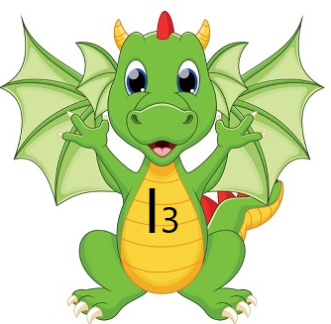
I РАЗРЕД
ИДЕЈА интернет

Slide 2
Слова А,М,И,Т
Уу
Жж
Ћћ
Аа
Хх
Цц
Њњ
Сс
Мм
Љљ
Гг
Кк
Бб
Ии
Вв
Зз
Шш
Фф
Лл
Тт
Нн
Ее
Џџ
Ђђ
Чч
Кк
Оо
Пп
Дд
Јј
Рр

Slide 3
Вежбамо читање:
тата
тама
имам
мати
Мита
Мима

Slide 4
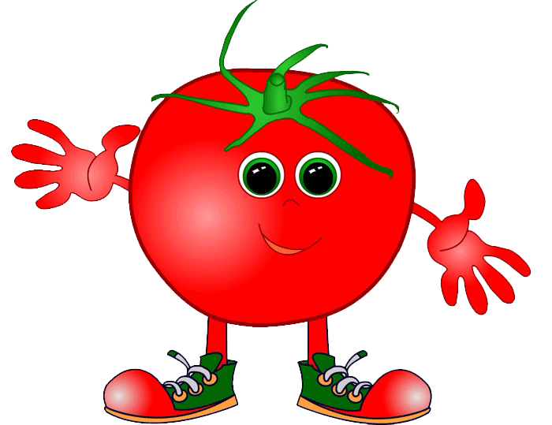
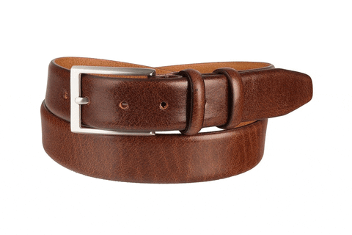
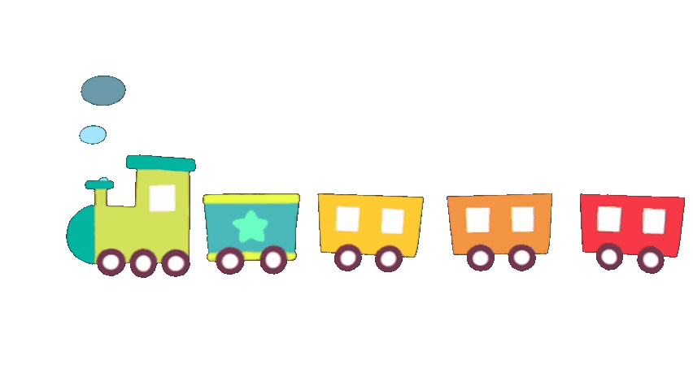
Прецртај реч где се не чује глас А

Slide 5
Од датих слова састави речи. Препиши их.
и М м а
а т а м
Мима
тама
м и а м
имам

Slide 6
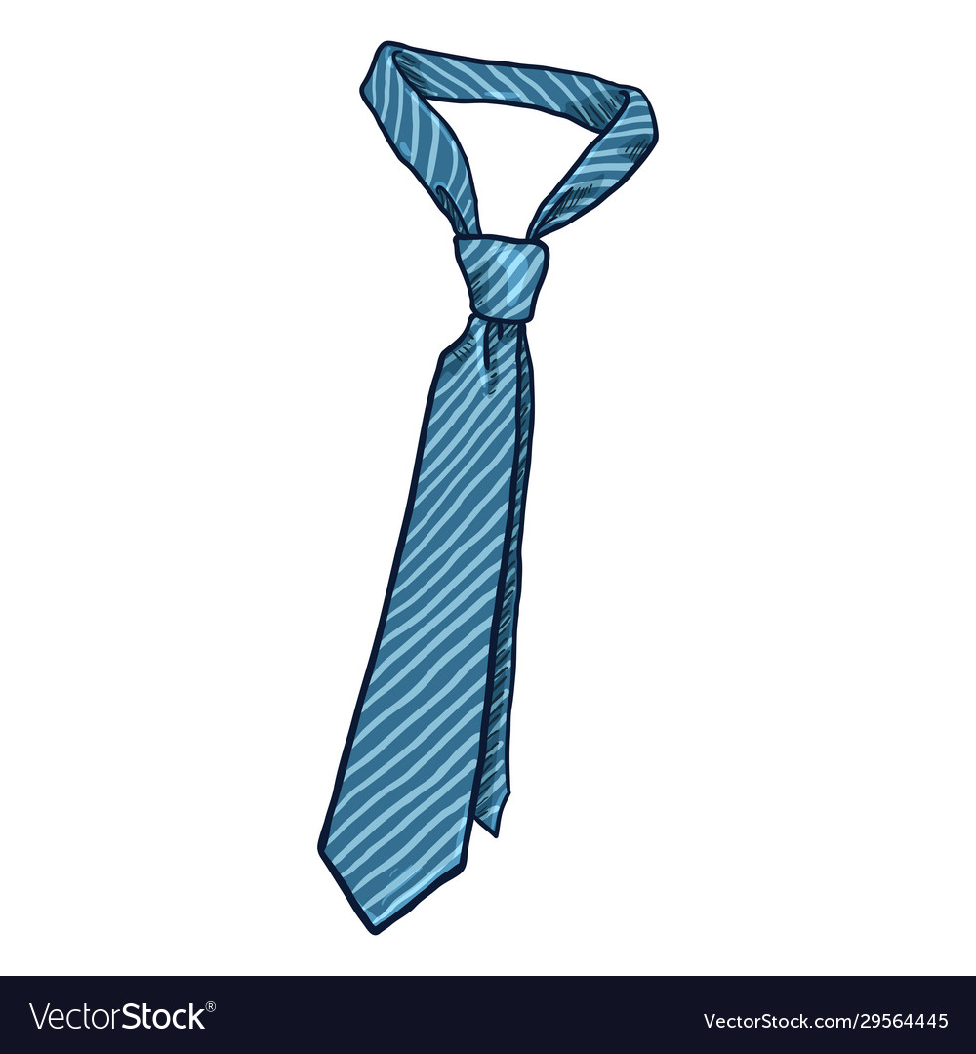
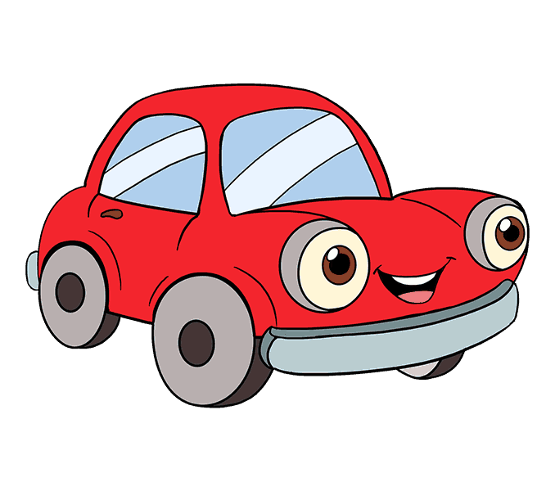
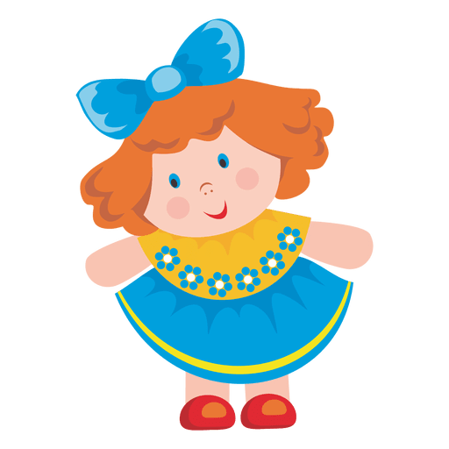
Прочитај и препиши реченице:
Тата има .
Мама има .
Мита има .
Мима има .

Slide 7
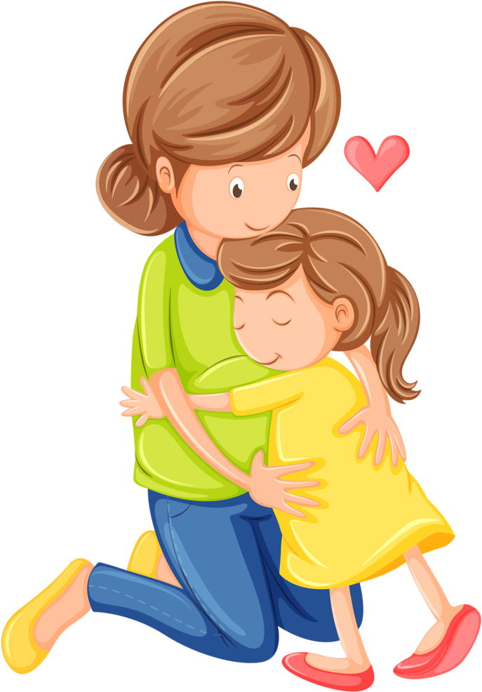
Ко то меси, пржи, кува
ко зна тајну да ти чува
Ко брине о свима нама
то је наша добра _ _ _ _ .
м
а
м
а
м а а м

Slide 8
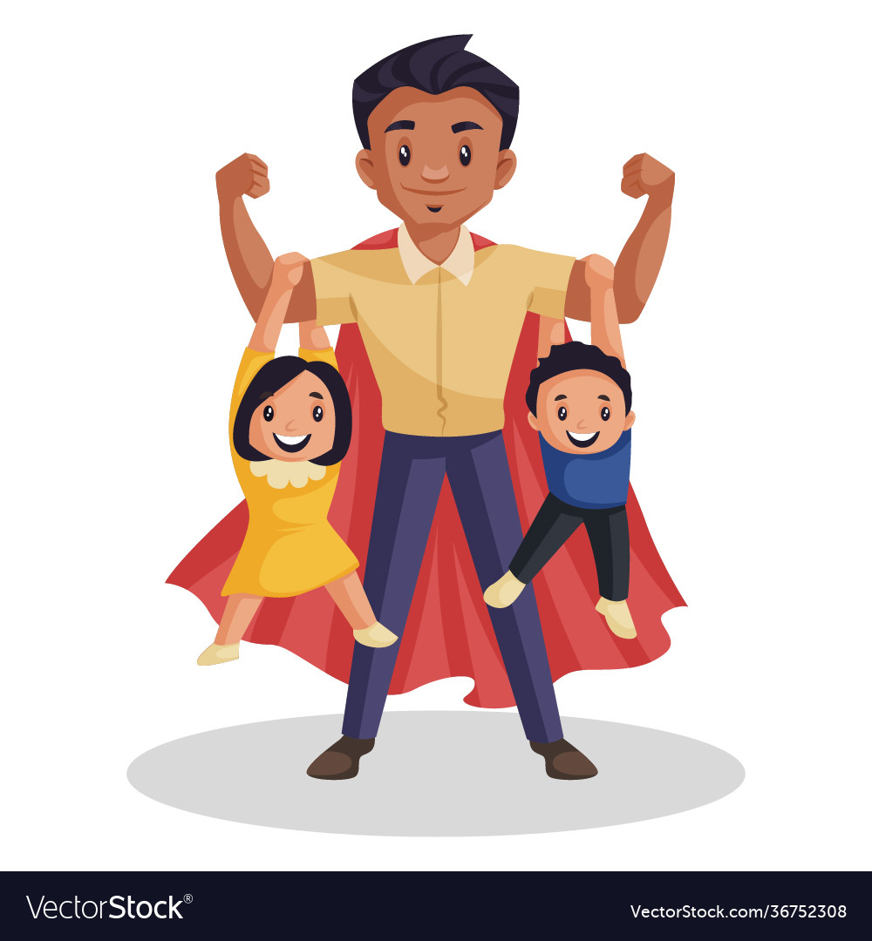
Ко испуни сваку жељу
чије руке жито мељу
ко лава за гриву хвата
па то само може _ _ _ _ .
т
а
т
а
т а а т

Slide 9
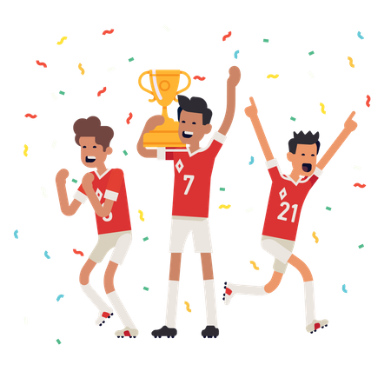
Он царева блага вреди
он све може да победи
ако игра срцем свим
он се зове први _ _ _ .
т
и
м
т м и

